Slide 1
Актуальные вопросы подготовки к открытию Центров естественнонаучной и технологической направленностей «Точка роста» в 2021 году
Министерство образования и науки Самарской области
04.03.2021

Slide 2
Центры «Точка роста»
2019-2020 гг. – 87 центров цифрового и гуманитарного профилей
Цель- формирования современных компетенций и навыков у обучающихся,
в том числе по учебным предметам «Информатика», «Основы безопасности
жизнедеятельности» и «Технология».
Функциональные зоны в школе:
по предметным областям «Технология», «Математика и информатика», «Физическая культура и основы безопасности жизнедеятельности»;
для проектной деятельности, коворкинга; шахматная гостиная, медиазона.
2021-2023 гг. – 190 центров (2021 г. -64, 2022 г. – 63, 2023 г. – 63)
Цель - формирование современных компетенций и навыков у
обучающихся, в том числе по предметным областям «Математика и
информатика» и «Естественнонаучные предметы»
Функциональные зоны в школе:
на базе предметных кабинетов (физики, химии, биологии) или на базе общего кабинета-лаборатории и лаборантской (исходя из инфраструктурных возможностей школы, от 1 до 3 помещений), в случае отсутствия предметных кабинетов (физики, химии, биологии);
на базе кабинетов технологии и (или) информатики (исходя из инфраструктурных возможностей школы, от 1 до 2 помещений).

Slide 3
Показатели реализации НП «Образование» РП «Современная школа»
Показатели | 2020 |  |  | 2021 (план) | 2024 (план) | Содержательные изменения в 2020-2021 годах
 | План | Факт | % дости- жения
Число общеобразовательных организаций, расположенных в сельской местности и малых городах, обновивших материально-техническую базу для реализации основных и дополнительных общеобразовательных программ естественнонаучного и гуманитарного профилей цифрового, естественнонаучного и гуманитарного профилей (в «Точках роста») нарастающим итогом, ед. | 87 | 87 | 100% | 64 | 190 | Задача «Точек роста»-2021. Коррекция рабочих программ по: физике, химии, биологии в части практических занятий (их увеличение и использование реальных и цифровых лабораторий); технологии, информатике в части использования наборов по механике, мехатронике и робототехнике. Функциональные зоны в школе: на базе предметных кабинетов (физики, химии, биологии) или на базе общего кабинета-лаборатории и лаборантской (исходя из инфраструктурных возможностей школы, от 1 до 3 помещений), в случае отсутствия предметных кабинетов (физики, химии, биологии); на базе кабинетов технологии и (или) информатики (исходя из инфраструктурных возможностей школы, от 1 до 2 помещений). Методические рекомендации по созданию Центров утверждены распоряжением Министерства просвещения РФ от 12.01.2021 № Р-6
Численность обучающихся, охваченных основными и дополнительными общеобразовательными программами цифрового, естественнонаучного и гуманитарного профилей (в «Точках роста»), нарастающим итогом, тыс. чел. | 30 | 42,8 | 142,7% | 53,5 | 71,7
Notes:
Необходимо обратить внимание на отражение в ООП новых образовательных результатов (а в рабочие программы, соответственно, тем и разделов), достижение которых поддерживается полученным оборудованием.
Технологическое образование является в настоящий момент необходимым компонентом общего образования, предоставляя обучающимся возможность применять на практике знания основ наук, осваивать общие принципы и конкретные навыки преобразующей деятельности человека, различные формы информационной и материальной культуры, а также создания новых продуктов и услуг. Как мы видим, наполнение предметных областей «Технология», «Информатика и ИКТ» теперь значительно шире, нежели 2-3 года назад. Соответственно, должны меняться технологии обучения и содержание.
Ведущей образовательной технологией должна стать проектная деятельность, позволяющая ребенку научиться работать в условиях ограниченного времени, поучаствовать в создании конкретного результата.
В содержании образования следует включать изучение элементов как традиционных, так и наиболее перспективных технологических направлений, включая обозначенные в НТИ, и соответствующих стандартам Ворлдскиллс.
С этой целью кейсы, предоставленные педагогам в рамках ПК, могут быть использованы также учителями других предметов. Например, раздел «Геоинформационные технологии» может быть отражен в курсе географии (результат - развитие картографической грамотности), Информатика и ИКТ (результат - умение работать в Веб-ГИС. Умение работать с векторными данными. Умение использовать базовые принципы дизайн-мышления), Технология (результат - умение работать с проекциями)

Slide 4
ТУ | Муниципалитет (г.о./м.р.) | Тр-2021 | Тр-2022 | Тр-2023 | итого 2021-2023 по муниципалитетам | по округу 2021 | по округу 2022 | по округу 2023 | итого по округу 2021-2023
Юго-Западное | Чапаевск | 0 | 0 | 0 | 0 | 9 | 14 | 12 | 35
 | Безенчукский | 3 | 3 | 3 | 9
 | Красноармейский | 2 | 3 | 3 | 8
 | Пестравский | 2 | 3 | 2 | 7
 | Хворостянский | 1 | 2 | 2 | 5
 | Приволжский | 1 | 3 | 2 | 6
Юго-Восточное | Нефтегорский | 2 | 2 | 2 | 6 | 5 | 5 | 6 | 16
 | Алексеевский | 1 | 2 | 2 | 5
 | Борский | 2 | 1 | 2 | 5
Южное | Большеглушицкий | 1 | 0 | 0 | 1 | 4 | 1 | 1 | 6
 | Большечерниговский | 3 | 1 | 1 | 5
Северное | Сергиевский | 4 | 2 | 2 | 8 | 7 | 6 | 6 | 19
 | Шенталинский | 2 | 2 | 2 | 6
 | Челно-Вершинский | 1 | 2 | 2 | 5
Северо-Восточное | Похвистнево | 1 | 1 | 1 | 3 | 3 | 7 | 8 | 18
 | Похвистневский | 1 | 4 | 4 | 9
 | Исаклинский | 1 | 0 | 1 | 2
 | Клявлинский | 0 | 1 | 1 | 2
 | Камышлинский | 0 | 1 | 1 | 2
Северо-Западное | Красноярский | 3 | 3 | 4 | 10 | 7 | 5 | 9 | 21
 | Кошкинский | 2 | 1 | 3 | 6
 | Елховский | 2 | 1 | 2 | 5
Центральное | Жигулевск | 1 | 0 | 0 | 1 | 6 | 7 | 2 | 15
 | Ставропольский | 5 | 7 | 2 | 14
Западное | Сызрань | 0 | 0 | 0 | 0 | 4 | 3 | 4 | 11
 | Сызранский | 1 | 1 | 2 | 4
 | Октябрьск | 2 | 1 | 0 | 3
 | Шигонский | 1 | 1 | 2 | 4
Отрадненское | Отрадный | 4 | 0 | 0 | 4 | 7 | 6 | 4 | 17
 | Кинель-Черкасский | 3 | 4 | 2 | 9
 | Богатовский | 0 | 2 | 2 | 4
Кинельское | Кинель | 2 | 2 | 2 | 6 | 5 | 6 | 7 | 18
 | Кинельский | 3 | 4 | 5 | 12
Поволжское | Новокуйбышевск | 0 | 0 | 0 | 0 | 7 | 3 | 4 | 14
 | Волжский | 7 | 3 | 4 | 14
ИТОГО ОУ |  | 64 | 63 | 63 | 190 | 64 | 63 | 63 | 190

Slide 5
Минимальные индикаторы и показатели мероприятий по созданию и функционированию Центров «Точка роста» в 2021 году
№ | Наименование индикатора (показателя) | min значение в год, не м/к | min значение в год, м/к | Примечание
1 | Численность обучающихся ОО, осваивающих два и более учебных предмета из числа предметных областей «Естественнонаучные предметы», «Естественные науки», «Математика и информатика», «Обществознание и естествознание», «Технология» и (или) курсы внеурочной деятельности общеинтеллектуальной направленности с использованием средств обучения и воспитания Центра «Точка роста», чел. | 300 (в год открытия – 150) | 100 (в год открытия – 50) | Расчет осуществляется в соответствии распоряжением Министерства просвещения РФ от 12.01.2021 № Р-6
2 | Численность обучающихся ОО, осваивающих дополнительные общеобразовательные программы технической и естественнонаучной направленности с использованием средств обучения и воспитания Центра «Точка роста», чел. | 60 (в год открытия – 30) | 30 (в год открытия – 15)
3 | Доля педагогических работников центра «Точка роста», прошедших обучение по программам из реестра программ повышения квалификации федерального оператора (%) | 100 | 100

Slide 6
Индикаторы и показатели мероприятий по созданию и функционированию в Самарской области Центров «Точка роста» в 2021 -2023 годах
№ п/п | Наименование индикатора (показателя) | Значение индикатора (показателя) Самарской области по годам (нарастающим итогом)
 |  | 2021 | 2022 | 2023
1. | Численность обучающихся общеобразовательной организации, осваивающих два и более учебных предмета из числа предметных областей «Естественнонаучные предметы», «Естественные науки», «Математика и информатика», «Обществознание и естествознание», «Технология» и (или) курсы внеурочной деятельности общеинтеллектуальной направленности с использованием средств обучения и воспитания Центра «Точка роста» (человек) | 10 725 | 20 369 | 28 961
2. | Численность обучающихся общеобразовательной организации, осваивающих дополнительные общеобразовательные программы технической и естественнонаучной направленности с использованием средств обучения и воспитания Центра «Точка роста» (человек) | 3 630 | 6 400 | 8 590
3. | Доля педагогических работников центра, прошедших обучение по программам из реестра программ повышения квалификации федерального оператора (%) | 100 | 100 | 100

Slide 7
Поставляемое оборудование в «Точки роста» в 2021 году
Профильный комплект =
Базовая (обязательная) часть | Дополнительное оборудование
Естественнонаучная направлЕННОСТЬ
Цифровая лаборатория по биологии - 3/2 шт. Цифровая лаборатория по химии - 3/2 шт. Цифровая лаборатория по физике - 3/2 шт. | Цифровая лаборатория по физиологии - 1/1 шт. Учебная лаборатория по нейротехнологии - 1/1 шт. Цифровой микроскоп - 2/1 шт. Набор по химии - 2/1 шт.
Компьютерное оборудование | Технологическая направленность
Ноутбук - 3/2 шт. МФУ (принтер, сканер, копир) - 1/1шт. | Образовательный набор по механике, мехатронике и робототехнике - 1/1 шт. Образовательный набор для изучения многокомпонентных робототехнических систем и манипуляционных роботов - 1/1 шт.
 | Компьютерное оборудование
 | Ноутбук - 1/1 шт.
Красным цветом через дробь выделено оборудование для малокомплектных общеобразовательных организаций

Slide 8
Принципы использования оборудования
Принцип преемственности систем оборудования:
цифровая лаборатория и оборудование общего назначения позволяют обеспечивать деятельность обучающихся основной и старшей школы;
совокупность лабораторного оборудования с цифровыми лабораториями по физике, биологии и химии обеспечивают практическую деятельность в рамках изучения естественнонаучных предметов в 10-11 классах на углублённом уровне.
Принцип сочетания классических и современных средств измерений и способов экспериментального исследования явлений:
использование классических средств измерения (динамометры, стрелочные амперметр и вольтметр), цифровых приборов (цифровые весы, секундомер) и датчиков;
понимание принципов действия аналоговых измерительных приборов, обеспечение перехода к использованию инструментов цифровой лаборатории.
Принцип приоритета ученического эксперимента для реализации системно-деятельностного подхода:
формирование естественнонаучной грамотности;
увеличение числа ученических опытов в курсах естественных наук;
формирование самостоятельности действий при проведении наблюдений, измерений и исследований.

Slide 9
Количество помещений
Количество и площадь помещений не регламентируются. Эти параметры зависят от уже сложившейся инфраструктуры школы.
Администрация школы сама определяет какие помещения относятся к «Точке Роста», исходя из основного условия организации центра - обеспечить полноценные практические зоны для предметов естественнонаучного и технологического профилей. Для этого предлагается организовать лаборатории: химическую, биологическую (химико-биологическую), физическую, технологическую.
Лаборатории проще всего организовать на базе уже существующих кабинетов физики, химии, биологии, информатики, технологии (и прилегающих к ним подсобных помещений, лаборантских).
Можно организовывать и дополнительные рекреационные пространства (по необходимости). Это могут быть библиотеки, медиатеки, коворкинги, лектории, различные зоны отдыха на базе существующих рекреаций, коридоров, библиотек, актовых залов.

Slide 10
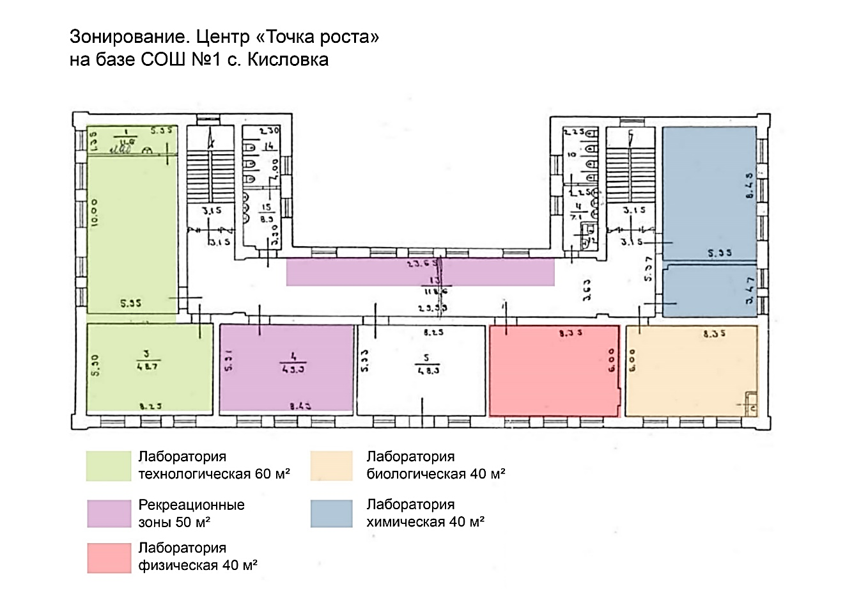
Зонирование. Пример стандартной подачи вариант 1.
Согласовано
Гл. консультант МОиН СО
_______Ю.В.Пряхина
«___»____2021
Необходимо согласовать
с гл. консультантом
МОиН СО
Пряхиной Ю.В.
зонирование и дизайн
Срок:
с 10 по 20.03.2021

Slide 11
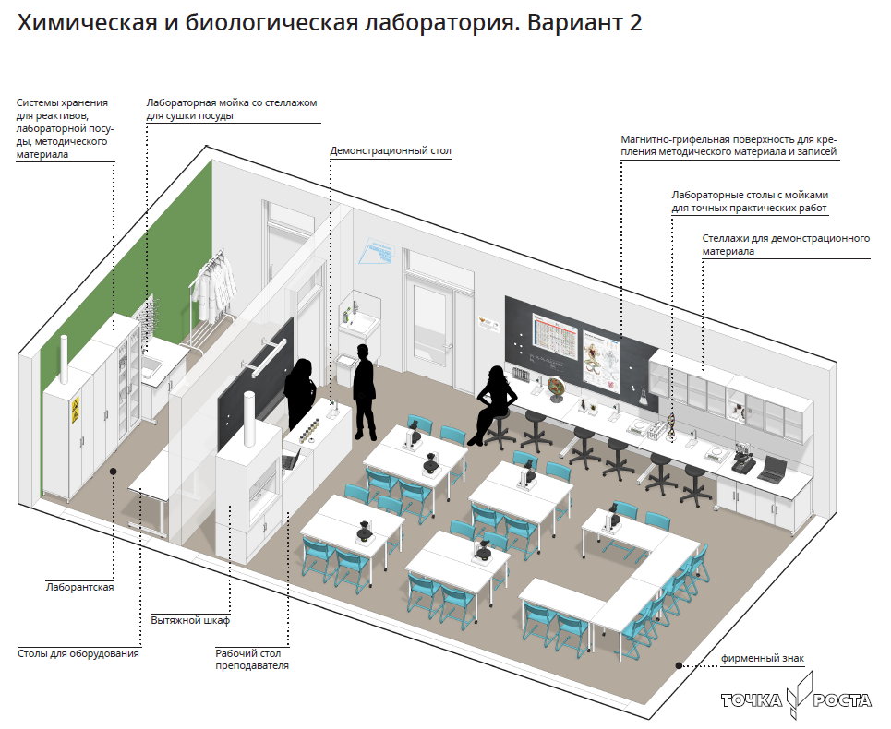
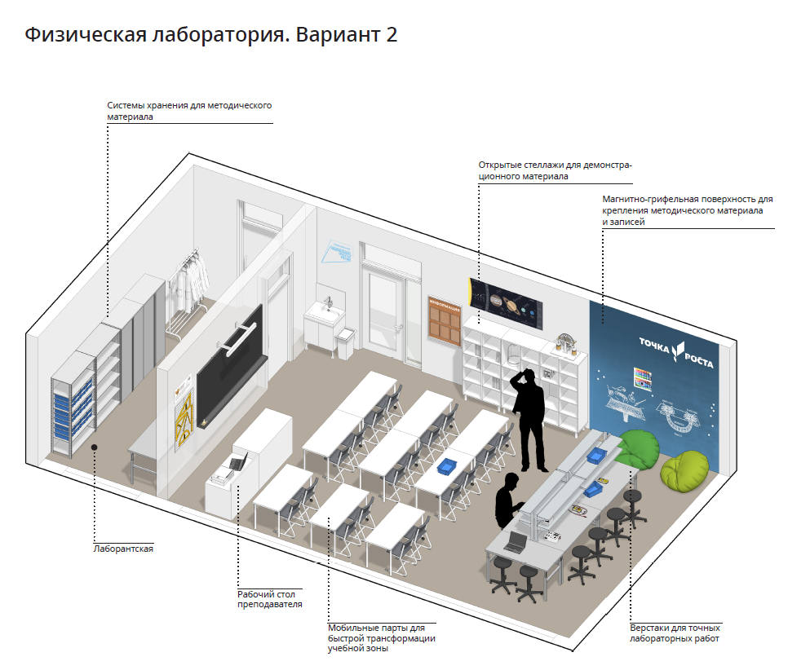
Желательная стилистика и планировка помещений
Основные тезисы:
Светлые пространства. В преимуществе белый, светло-серый цвет.
Красный фирменный цвет может использоваться акцентно и в небольших количествах.
Помещения могут быть и в нейтральных цветах (без ярких акцентов).
Более подробная информацию см. «Руководстве по проектированию и дизайну образовательного пространства».

Slide 12
Папка с графическими элементами
ВКЛЮЧАЕТ МАКЕТЫ:
фирменного знака
фирменных элементов
интерьерные таблички, стенды, грамоты
Ссылка на комплект материалов по дизайну

Slide 13
Руководство по дизайну помещений
^{ОТВЕЧАЕТ НА ВОПРОСЫ:}
^{какие и сколько помещений} ^{включает «Точка Роста»?}
^{как брендировать} ^{помещения?}
^{ВКЛЮЧАЕТ РЕКОМЕНДАЦИИ ПО:}
^{подбору мебели}
^{цветовым решениям}
^{материалам отделки}
^{навигации}
^{декору}

Slide 14
Руководство по фирменному стилю
^{ОТВЕЧАЕТ НА ВОПРОСЫ:}
^{как выглядит логотип} ^{и элементы фирменного стиля?}
как можно и как нельзя использовать логотип?
^{как брендировать}
^{веб и промопродукцию?}
как и в каких случаях использовать кобрендинг с нацпроектом «Образование»?

Slide 15
Проект зонирования и дизайна помещений Центров «Точка роста» в Самарской области в 2021 году (распоряжение МОиНСО от 03.03.21 № 208-р)
Помещения Центра «Точка роста» | Размещение | Цвет мебели | Основной цвет стен | Акцентный цвет | Цвет настенного фирменного знака «Точка роста» | Инфор­мационная табличка (со знаком национального проекта «Образование» и гербом Министерства просвещения РФ), информационный стенд | Навигационная табличка, информационный стенд у входа в учебное помещение
Химическая и биологическая лаборатории | На базе каби­нета/ кабинетов химии/ биологии | Светло-серый | RAL 9001 кремово-белый или RAL 1013 жемчужно-белый | RAL 6017 майский зеленый | Белый | Наличие | Наличие
Физическая лаборатория | На базе кабинета физики | Светло-серый | RAL 9001 кремово-белый или RAL 1013 жемчужно-белый | RAL 5012 голубой | Белый | Наличие | Наличие
Технологическая лаборатория | На базе каби­нета/ кабинетов технологии, информатики | Светло-серый | RAL 9001 кремово-белый или RAL 1013 жемчужно-белый | RAL 2002 алый | Белый | Наличие | Наличие

Slide 16
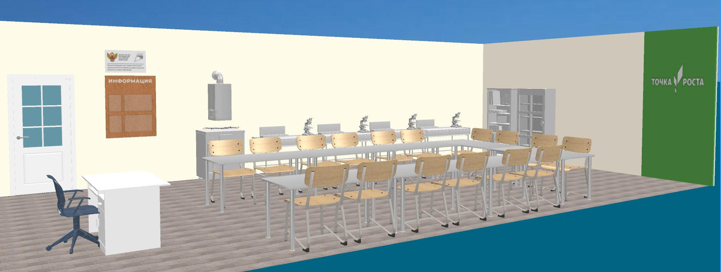
Химическая и биологическая лаборатории (пример)

Slide 17
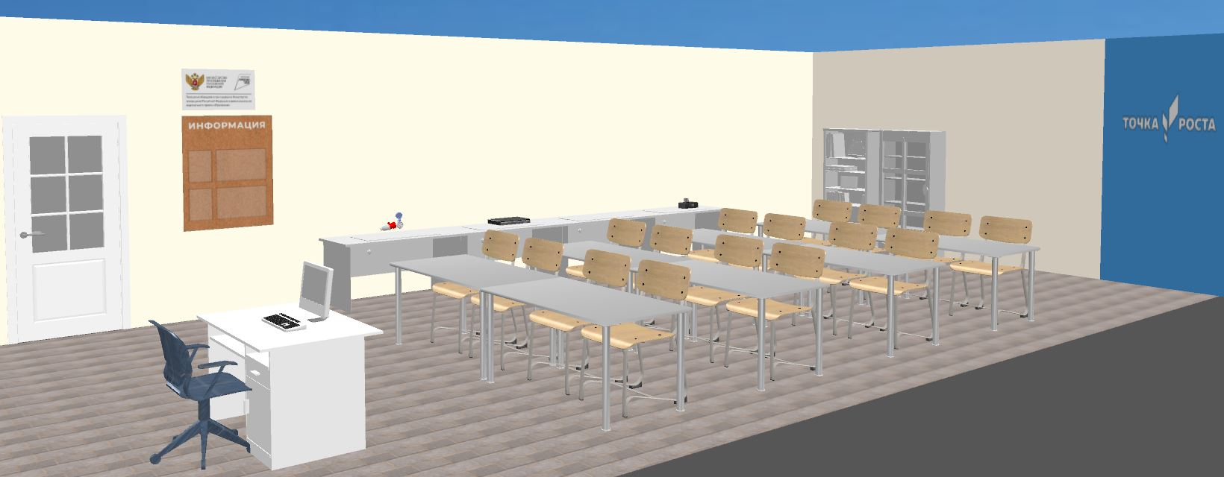
Физическая лаборатория (пример)

Slide 18
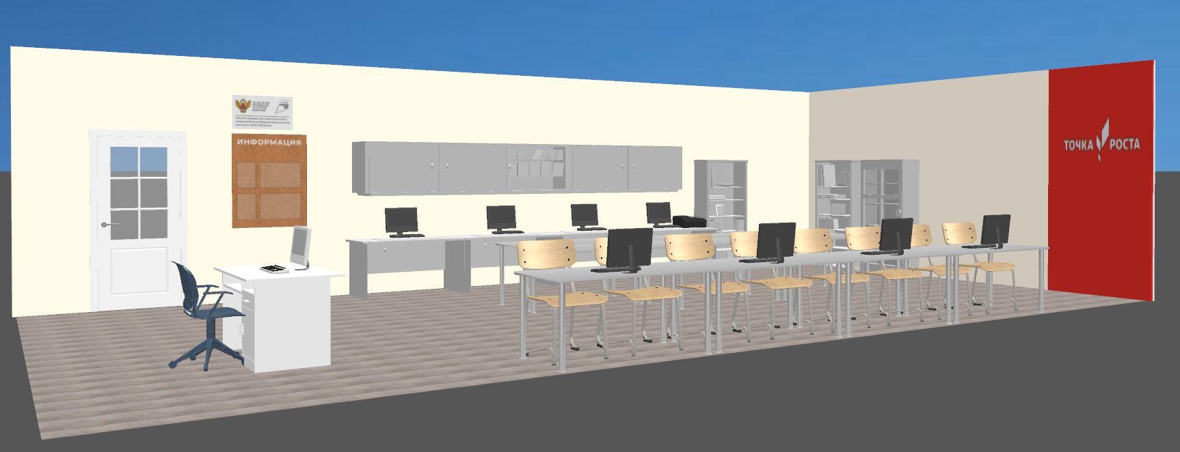
Технологическая лаборатория (пример)

Slide 19
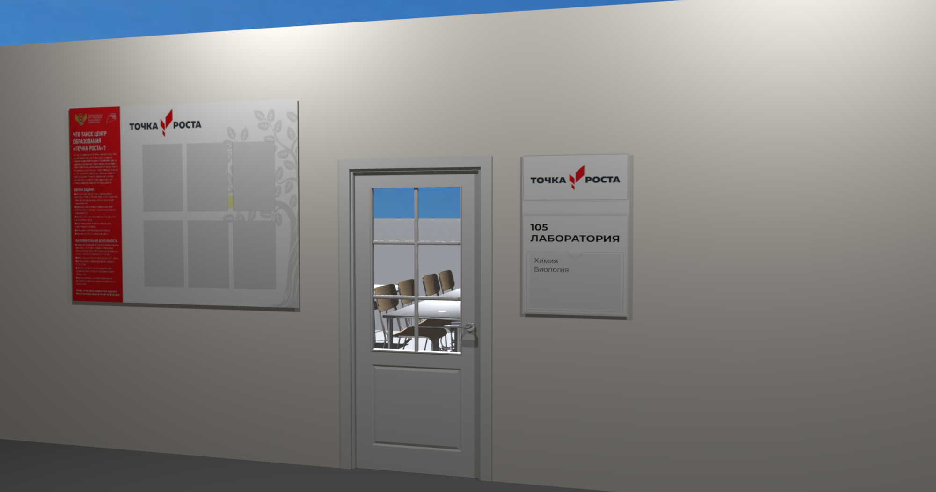
Вход в учебное помещение (пример)

Slide 20
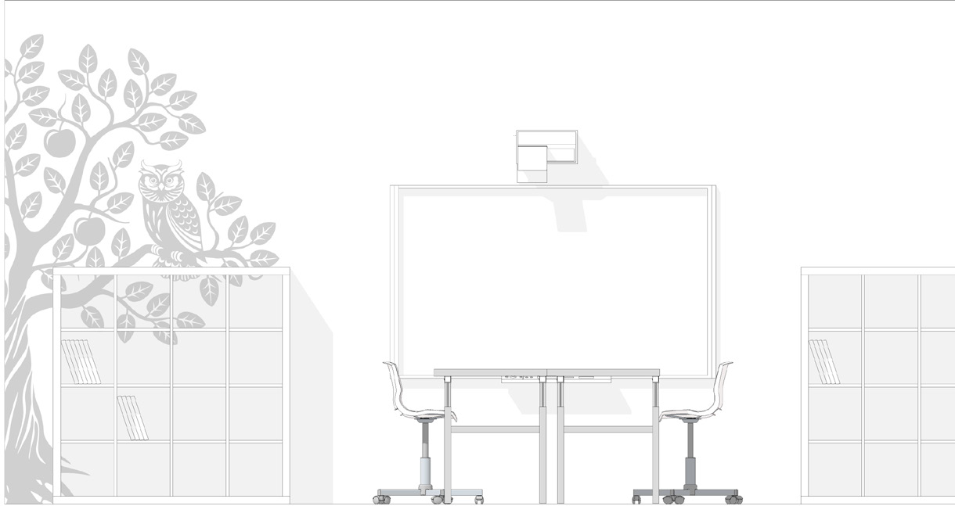
Дополнительные идеи брендирования стен учебных помещений (пример)
Для белых или очень светлых стен. Дерево в светлом сером цвете или на тон темнее подложки.

Slide 21
Дополнительные идеи брендирования стен учебных помещений (пример)
Совместное использование фирменных элементов НПО и Министерства просвещения. Элементы размещаются на разных стенах или на расстоянии. Для цветных стен элементы в белом цвете или на тон светлее подложки. Для белых и светлых стен элементы в сером цвете или на тон темнее подложки.

Slide 22
Порядок и дата согласования зонирования Центров «Точка роста» в 2021 году
Территориальное управление | Дата согласования (11.00, каб. 204 б) | Количество ТР-2021 | Документы для согласования на каждый Центр
Юго-Восточное | 10.03.2021 | 5 | Общий план школы (этажа) со схематично обозначенными учебными кабинетами и их площадью 2. Дизайн помещений Центра 3. Примерная расстановка мебели 4. Пояснения к оснащению мебелью 5. Шрифт заголовков в документах: Times New Roman (14) 6. Шрифт основго текста Times New Roman (12) По итогам согласования издается распоряжение МОиНСО , которое размещается в федеральной системе мониторинга. | В печатном и электронном виде (на флешке)
Южное | 11.03.2021 | 4
Западное | 11.03.2021 | 4
Северо-Восточное | 12.03.2021 | 3
Кинельское | 12.03.2021 | 5
Юго-Западное | 15.03.2021 | 9
Северное | 16.03.2021 | 7
Северо-Западное | 17.03.2021 | 7
Центральное | 18.03.2021 | 6
Отрадненское | 19.03.2021 | 7
Поволжское | 20.03.2021 | 7

Slide 23
Зонирование. Центр «Точка роста»
на базе ГБОУ ООШ с. Заплавное (1 этаж)
 | Детский сад |  |  |  |  | №3 | Библиотека | кабинет физики |  |  | кабинет |  | №5
 |  |  |  |  | Музей |  |  | №4 |  |  | русского языка и литературы
 |  |  |  |  |  |  |  |  |  |  |  | кабинет химии и биологии
 |  |  |  |  | №2 | туалет | туалет |  | №1 | помещение общего пользования |  | №6
 |  |  |  | кабинет английского языка |  | женский | мужской | учительская
 |  |  |  |  |  |  |  |  |  |  |  | кабинет информатики
 |  | вход
 |  |  |  |  |  |  |  |  |  |  |  | №7
 |  |  |  |  |  |  |  |  | запасный выход
 |  |  |  |  |  |  |  |  |  |  |  |  | №8
 |  |  |  |  |  |  |  |  |  |  |  | каб. нач. классов
 |  | запасный выход |  |  |  |  |  |  | запасный выход
 |  | №17 | №18 |  |  | №19 |  | №20 | №21 |  |  |  | №9
 | СПОРТЗАЛ |  | тех помещение |  | столовая |  |  | пищеблок | тех помещение |  |  | каб. нач. классов
 |  |  |  |  |  |  |  |  |  |  |  |  | №10
 |  |  |  |  | коридор |  |  |  |  |  |  | кабинет географии
 |  |  | №16 |  | №15 | №14 | коридор |  | №13 | №12 |  |  | №11
 |  |  |  |  |  | гардероб |  |  | Директор | Бухгалтерия |  | каб. нач. классов
 |  |  |  |  |  |  | основной вход
4
Лаборатория
физическая 49,7 м²
6
Лаборатория химическая и
биологическая 51,9 м²
7
Лаборатория
технологическая 52,6м²
Помещение
общего пользования.

Slide 24
Зонирование. Центр «Точка роста»
на базе ГБОУ ООШ с. Заплавное
Лаборатория физическая 49,7 м²
Рабочая зона педагога
Демонстрационная зона
Зона хранения (стеллажи)
Зона хранения (шкафы)
Зона практической работы
учащихся (столы лабораторные)
Маркерно-магнитная доска,
экран для проектора
Учебная зона
(трансформируемая)
Высота от пола 1000 мм
Высота от пола 1700 мм
Розетка двойная
Выключатель

Slide 25
Зонирование. Центр «Точка роста»
на базе ГБОУ ООШ с. Заплавное
Лаборатория химическая и биологическая 51,9 м²
Вытяжные шкафы
(демонстрационный и для
хранения реактивов)
Рабочая зона педагога
Демонстрационная зона
Зона хранения (стеллажи)
Зона хранения (шкафы)
Зона практической работы
учащихся (столы лабораторные)
Маркерно-магнитная доска,
экран для проектора
Учебная зона
(трансформируемая)
Высота от пола 1000 мм
Высота от пола 1700 мм
Розетка двойная
Выключатель

Slide 26
Зонирование. Центр «Точка роста»
на базе ГБОУ ООШ с. Заплавное
Лаборатория технологическая 52,6 м²
Рабочая зона педагога
Зона хранения (стеллажи)
Зона хранения (шкафы)
Технологическая зона
(зона работы с ручным
инструментом)
Грифельно-магнитная доска,
экран для проектора
Зона конструирования
и робототехники
Зона информатики
и программирования

Slide 27
Пояснения по оснащению мебелью (пример)
№ п/п | Наименование | Ссылка на фото | Техническая характеристики | Цвет | Количество | Цена за единицу, руб. | Общая стоимость, руб.
1 | Стол демонстрационный для кабинета физики | http://www.rosmet.com/catalog/school/spec/70/ | 2400х750х880 | Светло-серый | 1
2 | Стол ученический 2-х местный регулируемый на прямоугольной трубе | https://sveto.ru/katalog/mebel-i-oborudovanie-dlya-detskih-obrazovatelnyh-uchrezhdenij/shkolnaya-mebel/stoly-uchenicheskie/stoly-uchenicheskie-dvuhmestnye-reguliruemye/stol-uchenicheskij-2m-reg-na-pryamougolnoj-trube | 1200х500хH460/520/580/640 | Светло-серый | 9

Slide 28
Дорожная карта создания и организации работы Центров «Точка роста» в 2021 году
 | Мероприятие | плановая дата выполнения | Школа | ТУ | примечание
1 | Размещение на сайте ОУ вкладки о создании Центра «Точка роста» естественнонаучной и технологической направленностей | 25.02.2021 | Используется логотип | Используется логотип, указывается перечень школ
2 | Назначение руководителя (куратора), ответственного за функционирование и развитие Центра | 25.02.2021 | Приказ, размещение на сайте | Приказ, размещение на сайте
3 | Разработка и утверждение дорожной карты по созданию и организации работы Центров | 25.02.2021 | Приказ, размещение на сайте | Приказ, размещение на сайте | Распоряжение МОиНСО от 19.02.21 № 175-р
4 | Утверждение медиаплана информационного сопровождения создания и функционирования Центра на основе регионального | 28.02.2021 | Информация о подготовке Центра направляется в ТУ | Медиаплан в равной степени затрагивает работу по подготовке каждого Центра | Не реже одного раза в три недели Распоряжение МОиНСО от 18.02.21 № 168-р
5 | Определение помещений школы, в которых будет располагаться Центр | 28.02.2021 | Осуществляется совместно с ТУ, ОМС | Осуществляется совместно с ОМС | Осуществляется совместно с ОМС

Slide 29
Дорожная карта создания и организации работы Центров «Точка роста» в 2021 году
 | Мероприятие | плановая дата выполнения | Школа | ТУ | примечание
6 | Разработка и согласование с министерством дизайн-проекта Центров | 10.03.2021-20.03.2021 | Осуществляется совместно с ТУ, ОМС | Осуществляется совместно с ОМС | (по графику, составленному министерством)
7 | Разработка и утверждение Положения о Центре, размещение на сайте ОУ | 01.03.2021 | Размещение на сайте | Контроль соответствия нормативным документам | Распоряжения Минпросвещения от 12.01.21 № 6, МОиН СО от 18.12.2020 № 1142/1-р
8 | Внесение изменений в локальные акты об оплате труда работников в случае установления доплат педагогическим и управленческим работникам Центра | 25.02.2021-31.08.2021 | Приказ, размещение на сайте | Контроль соответствия нормативным документам
9 | Определение перечня, разработка и корректировка образовательных программ, которые с 2021-2022 учебного года будут реализовываться на базе Центра «Точка роста» | 28.02.2021-20.08.2021 | Размещение на сайте | Контроль выполнения мероприятия | Физика, химия, биология, окружающий мир, внеурочная деятельность

Slide 30
Дорожная карта создания и организации работы Центров «Точка роста» в 2021 году
 | Мероприятие | Плановая дата выполнения | Школа | ТУ | примечание
10 | Обеспечение расчета показателей функционирования Центра «Точка роста» для общеобразовательной организации и предоставление на вышестоящие уровни | 10.03.2021 | Осуществляется совместно с ТУ, ОМС | Осуществляется совместно с ОМС | Распоряжение Минпросвещения от 12.01.21 № 6
11 | Определение состава педагогических работников, которые будут реализовывать образовательные программы на базе Центра и организациях их ПК | 15.03.2021 | Список педработников с указанием сроков и тем ПК за 3 года | Список педработников школ с указанием сроков и тем ПК | Организация ПК по графику Минпросвещения
12 | Работы по подготовке помещений Центров к открытию (ремонт помещений, закупка мебели) в соответствии с согласованным с министерством дизайн-проектом. Получение, размещение оборудования | 01.04.2021-20.08.2021 | Контроль проведения работ | Контроль проведения работ | Совместно с ОМС
13 | Мониторинг и фотомониторинг готовности Центров | 25.06.2021 15.08.2021- 23.08.2021 |  | Отчет и контроль выполнения мероприятия | По форме Минпросвещения

Slide 31
Дорожная карта создания и организации работы Центров «Точка роста» в 2021 году
 | Мероприятие | Плановая дата выполнения | Школа | ТУ | примечание
14 | Размещение на сайте информации о реализации программ, расписания учебных занятий и внеурочной деятельности, конкурсных и иных мероприятий, проводимых на базе Центра | 25.08.2021- 30.08.2021 |  | Контроль выполнения мероприятия
15 | Начало работы Центров «Точка роста». Торжественное открытие. Освещение в СМИ | 01.09.2021 | Сценарный план (готовность 25.08.2021) | Сценарные планы (готовность 25.08.2021)
16 | Ежеквартальный мониторинг выполнения показателей создания и функционирования Центров | с 29.09.2021 | Направление информации в ТУ | Направление информации в министерство | На основании распоряжения Минпросвещения от 12.01.21 № 6
17 | Участие в мероприятиях регионального и федерального уровня | с 01.09.2021 |  | Контроль выполнения

